Slide 1
День Матери в детском саду
Семейный конкурс песни
«Наш выход»
в разновозрастной (3-7лет) группе
Ноябрь 2013год

Slide 2
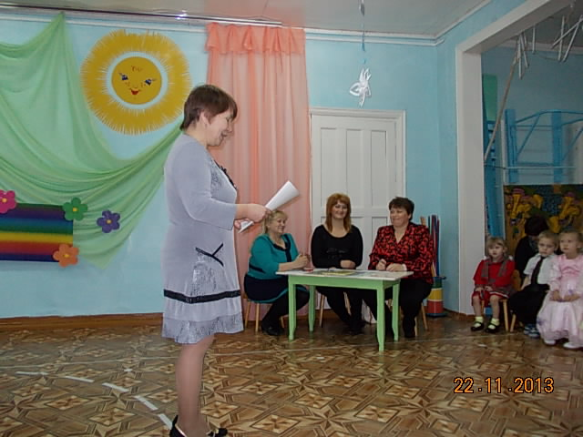
Ведущая праздника воспитатель разновозрастной (3-7лет) группы - Стахеева Надежда Геннадьевна поздравляет всех мам с праздником, объявляет начало конкурса и представляет жюри.
Состав жюри:
Худякова Л.Г. – музыкальный руководитель детского сада,
Таборская Н.А. – учитель начальных классов,
Кокорина Е.Я. – художественный руководитель Дома Культуры

Slide 3
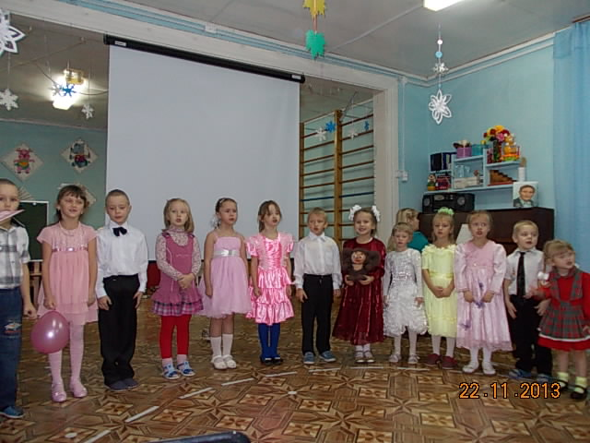
Дети дарят мамам песню «Мама, мамочка…»

Slide 4
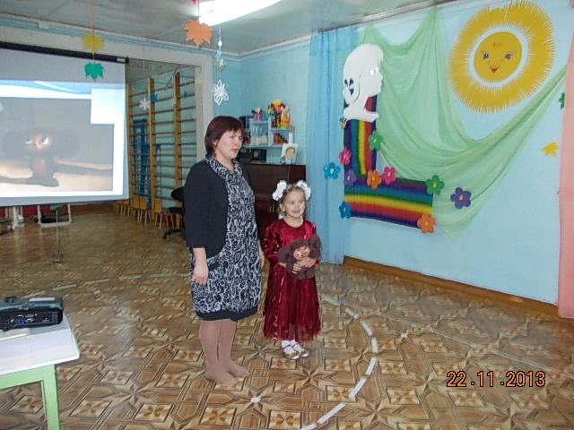
Лиза Чемакина с мамой открывают конкурс песней «Чебурашка»

Slide 5
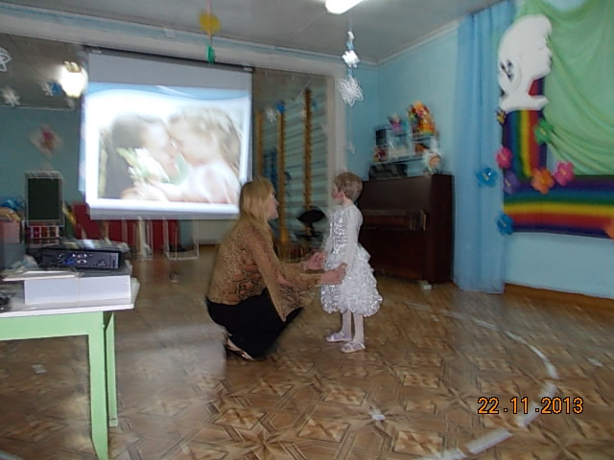
Женя Голубева с мамой тронули зал песней «Мама и дочка»

Slide 6
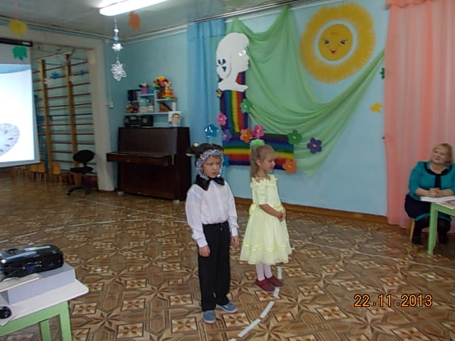
Лиза и Рома Подшиваловы исполняют песню «Мишка с куклой»

Slide 7
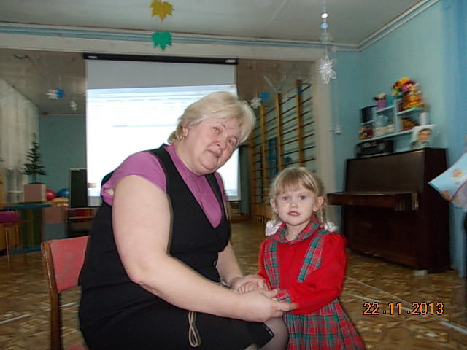
Юля Кокорина с бабушкой выбрали для выступления весёлую песню про Антошку

Slide 8
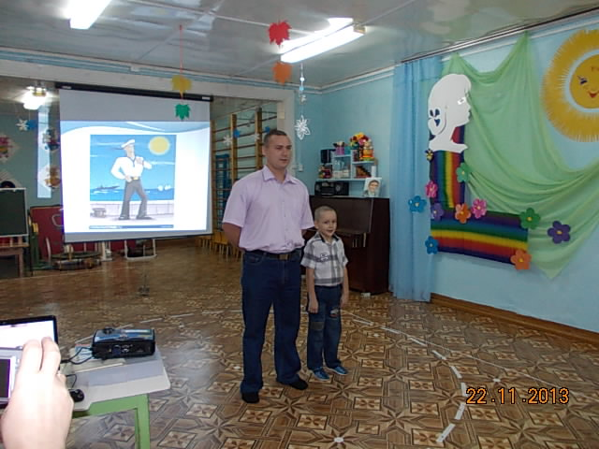
«Бескозырка белая».
Эту песню на конкурс представили Юра Галашев с папой.

Slide 9
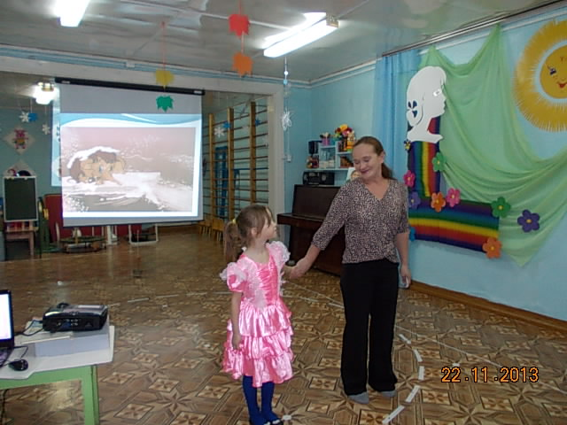
Марина Калинина с мамой порадовали всех
«Песенкой мамонтёнка»

Slide 10
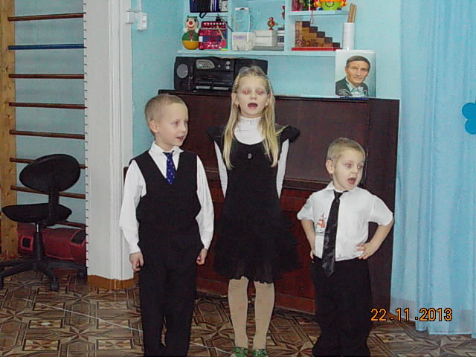
Семейное трио -
Лобановы Ира и Андрей, Григорьев Ярик - исполнили мелодичную, напевную песню
«Белые кораблики»

Slide 11
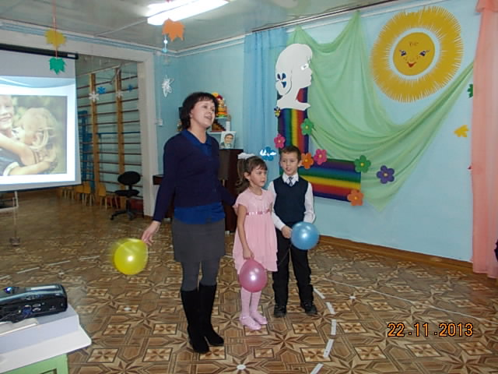
Саша Кузнецова с мамой и старшим братом Никитой зажгли зал песней
«С днём рождения, сестрёнка»

Slide 12
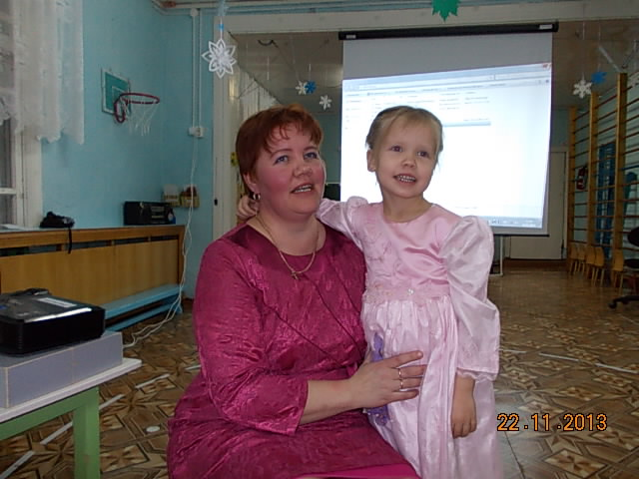
Алина Кокорина с мамой подняли всем настроение шуточной песенкой «Котёнок и паровоз»

Slide 13
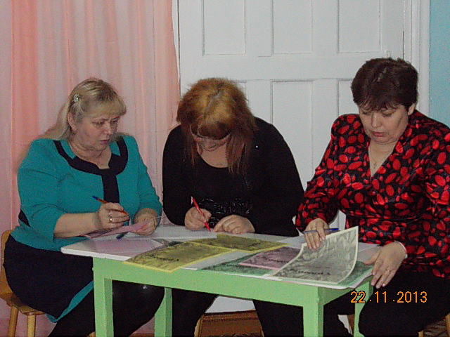
У жюри кипит работа…

Slide 14
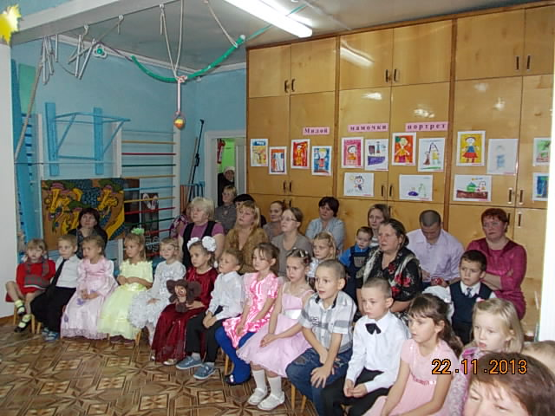
А зал замер в ожидании…
(просмотр клипа «МАМА» - школа эстрадного вокала)

Slide 15
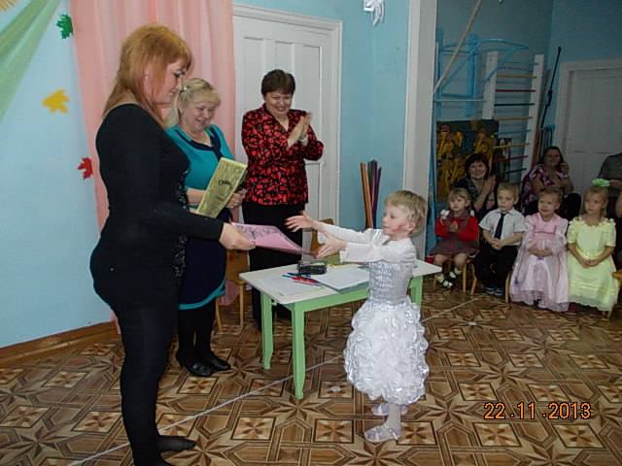
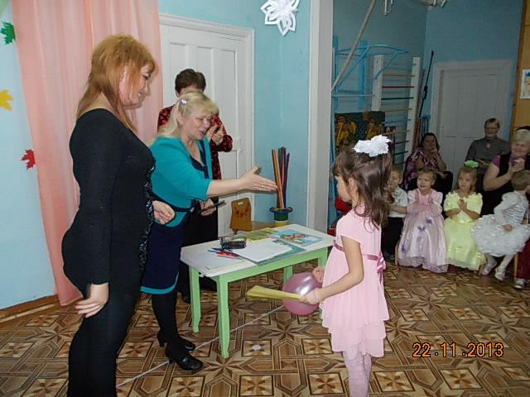
Первое место в конкурсе поделили семьи Жени Голубевой и Саши Кузнецовой

Slide 16
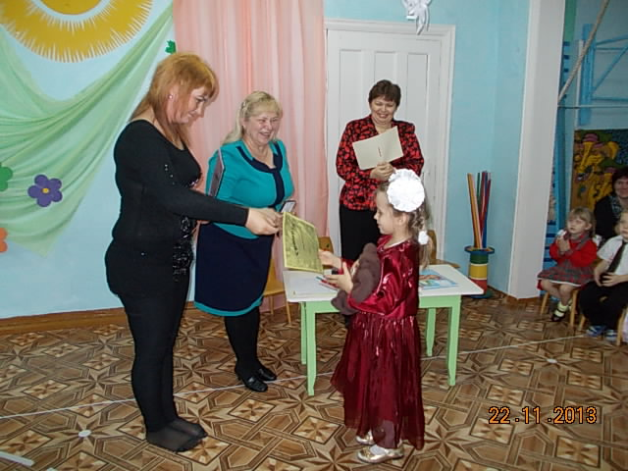
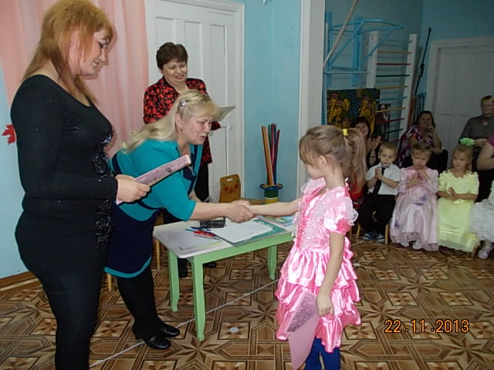
Второе место завоевали семьи Лизы Чемакиной и Марины Калининой

Slide 17
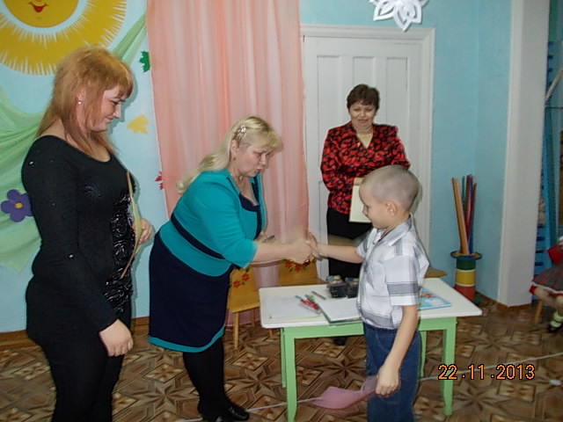
Третье место в конкурсе заняла семья Юры Галашева

Slide 18
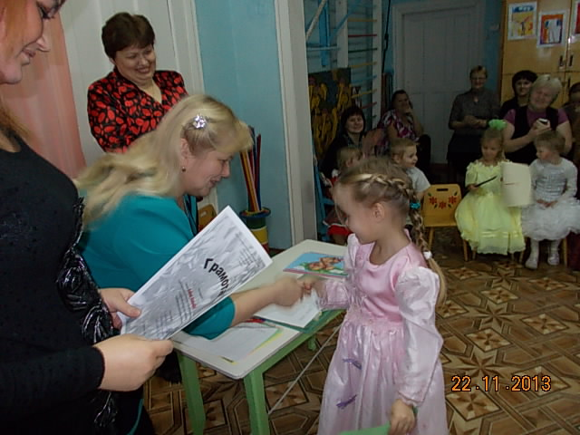
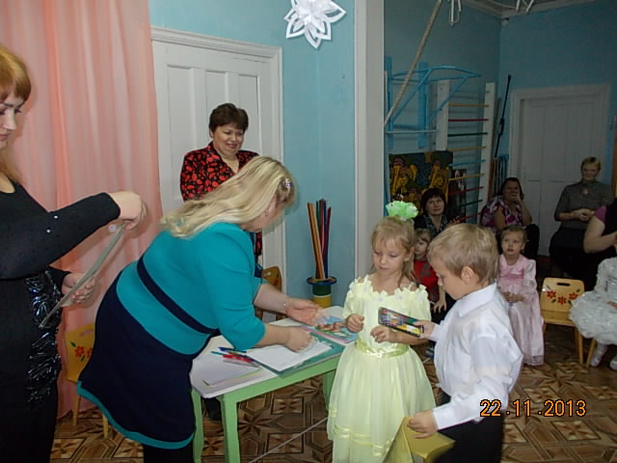
В номинации «Звонкий голосок» были награждены Алина Кокорина и
Лиза Подшивалова

Slide 19
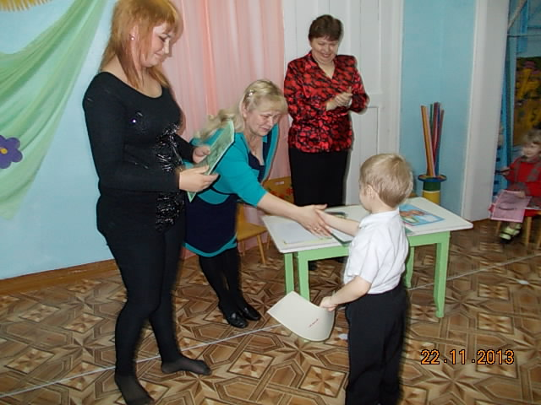
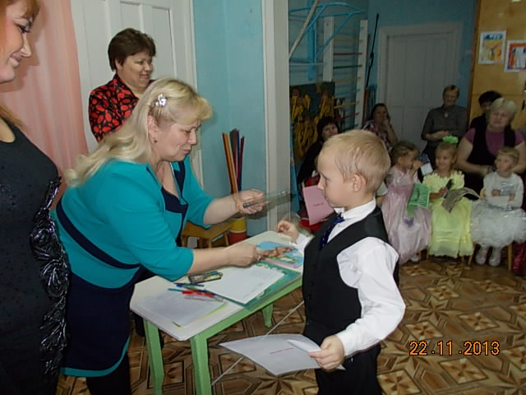
В номинации
«Первые шаги в песенном творчестве» были отмечены Григорьев Ярослав, Лобанов Андрей, Подшивалов Рома…

Slide 20
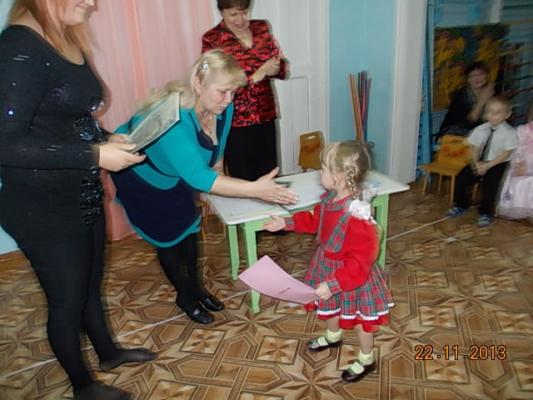
и самая младшая участница конкурса Юля Кокорина.

Slide 21


Slide 22
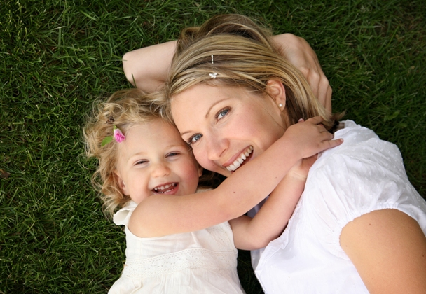
Спасибо за внимание!

